Slide 1
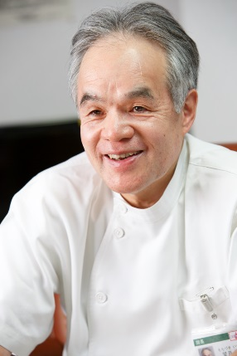
平成３０年度医師の勤務環境の整備に関する病院開設者、病院長・管理者等への講習会
医師の働き方を考える
医師一人一人が生涯にわたり能力を十分に発揮できる勤務環境の整備を推進するために…
育てる男が、家族を変える。社会が動く。育ボスセミナー
第一部 講演「地域に必要とされる病院をめざして
—医療の質と経営の質 ともに向上するために―」
講師紹介
経営危機からの脱却。
県立病院の経営改善と勤務環境改善
岩手県立中央病院は、かつては累積損益５７億円の経営危機に見舞われていました。それが一転、医療・経営の質を大改革し、国内屈指の優良病院へと転じた背景には、望月先生を中心として病院職員が同じ方向を向いた経営努力と徹底したデータ分析の取り組みがありました。
八幡平市立病院事業管理者
岩手県立病院名誉院長
望月 泉 先生
第二部 医師事務作業補助者の活用術
「医師事務作業補助者の採用、配置、技能向上について」
医療法人社団刀圭会法人本部 人事・研修担当
村川理恵子氏（看護師・介護支援専門員）
医療機関により、医師事務作業補助者の業務範囲は異なります。主に、医療文書の代行作成を業務としている医療機関が多いのが現状ですが、医師事務作業補助者ができる業務はそればかりではありません。
セミナー詳細・お申し込み方法
日 時：平成30年10月14日（日） 10時00分〜12時00分
場 所：札幌グランドホテル３階「玉葉」
住 所：札幌市中央区北１条西４丁目
参加をご希望の方は、メールまたは裏面の申込書にてお申し込みください。
【参加費無料】
※参加票はお送りいたしませんので、直接会場にお越しください
※本講習会は、日医生涯教育制度２単位として算定できます
［お問合せ］北海道医師会 事業第三課 札幌市中央区大通西６丁目
℡ 011-231-1726 メール3ka@m.doui.jp

Slide 2
北海道医師会事業第三課 行
参加申し込みは、ＦＡＸまたはメールで
F A X ０１１－２３１－７２７２
メール 3ka@m.doui.jp
参加申込書
平成 年 月 日
医師の勤務環境の整備に関する
病院開設者、病院長・管理者等への講習会
－医師の働き方を考える－
申込締切：平成30年10月５日（金）
医療機関名 ● 申込み担当者 氏名 電話番号( ) － ●
ふりがな 氏 名 | 役 職 名
北海道医報 平成30年８月号附録

